Slide 1
서울시 추가 응급실 공급과
인력 재배치를 통한 사망자 수 최소화
프로젝트 4 - 딥러닝 모델
강동완, 김시온, 김영욱

Slide 2
기존 데이터 분석결론
초기 설정 잠재요인
요인분석 결론
인구 밀집도가 높은 지역(서울) 중
밀집도 높은 자치구의 인프라 개선
How?
⏩ 응급실의 공급과 수요가 불균형
> 부족한 인프라 추가공급 (수요와 공급이 일치하지 않은 곳 위주로)
⏩응급실 인력은 확보
구급차 탑승인력 매우 부족
> 인력 재배치를 통해서 이송 도중 문제 개선!
인구밀집
응급실 환자 분포
응급실 보유 현황
응급실 의료인력 현황
응급 장비 배치현황

Slide 3
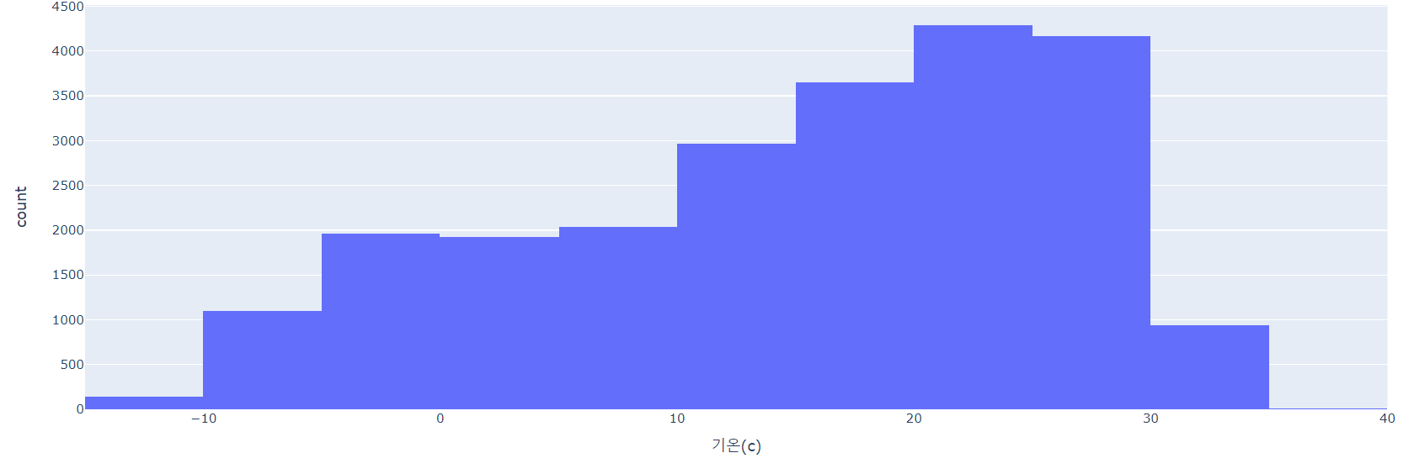
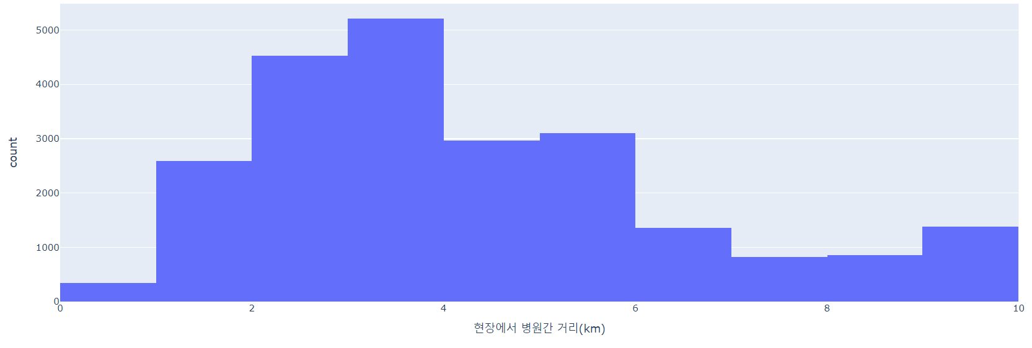
기존 머신러닝 평가
더 개선할 점
칼럼별 히스토그램의 모양
> 로그변환을 시도해 정규분포의 형태로 만든다?
하이퍼 파라미터 조정을 위해 Random Search등을 적용한다면?
기존 데이터에서 이상치와 결측치를 처리하니
MSE는 크게 개선되었으나 R2값의 개선폭이 아쉬움
MSE: 150 > 67
R^2: 0.20 > 0.31
세가지 모델 중
CatBoost가 가장 성능이 높게 나옴
R2가 0.5이상일 경우 좋은 모델로 취급되는 것을
고려한다면 모델링의 개선이 필요함함

Slide 4

Project 1~3 의 결론
모델링을 통해 얻은 결론
현장에서 병원까지의 도착시간에
영향을 미치는 변수들의 중요도는
거리, 요일, 병원 도착시간(주간, 야간)
순
모델링의 결과를 통해서 도출 할 수 있는 결론은 거리단축을 위한
병원 및 응급실 보급과
요일과 시간대별로 응급실 관련 인력과 장비(구급차) 등을 더욱 보충할 필요가 있다는 것이었음
추후 모델링 개선의 여지가 필요함

Slide 5
머신러닝, 딥러닝 모델
머신러닝(ANN )
딥러닝(YOLOv8)
기존의 머신러닝 모델과
동일한 주제로 개선
새로운 자료 수집 및
전처리, 스케일링 추가
ANN 회귀 분석을 통한
모델 성능강화
CCTV로 실시간 교통사고 판단 및 분류하여 소방서와 연결할 수 있다면?
신고 및 출동시간 대폭 단축 > 사망자 감소
object detection
(YOLOv8)으로 사고 판별 모델개발

Slide 6
머신러닝 개선
기존 러신머닝 모델에서 변화
응급출동 데이터 (21년) : 23000 개 >>>> 17~21년 데이터 : 140000개
이상치, 결측치 추가 조정
스케일 변환 적용
로그 변환으로 정규분포 의 형태 도입

Slide 7
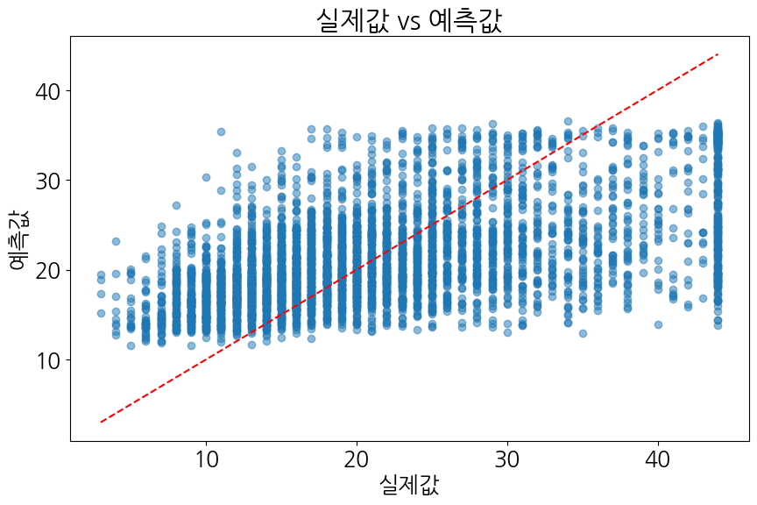
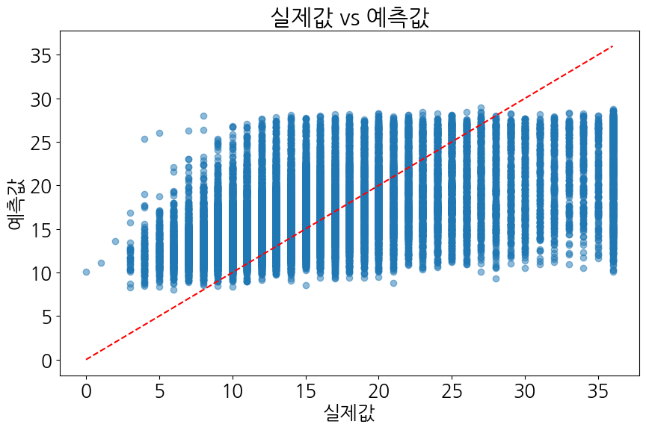
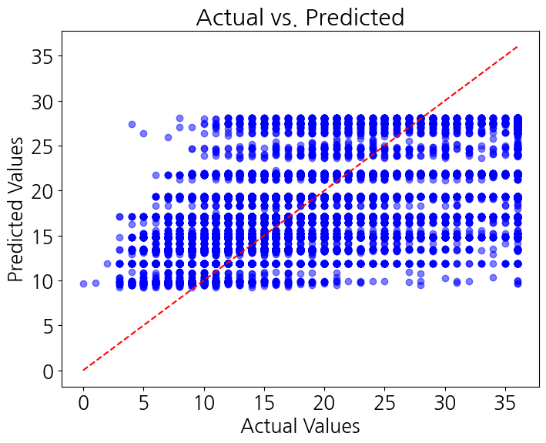
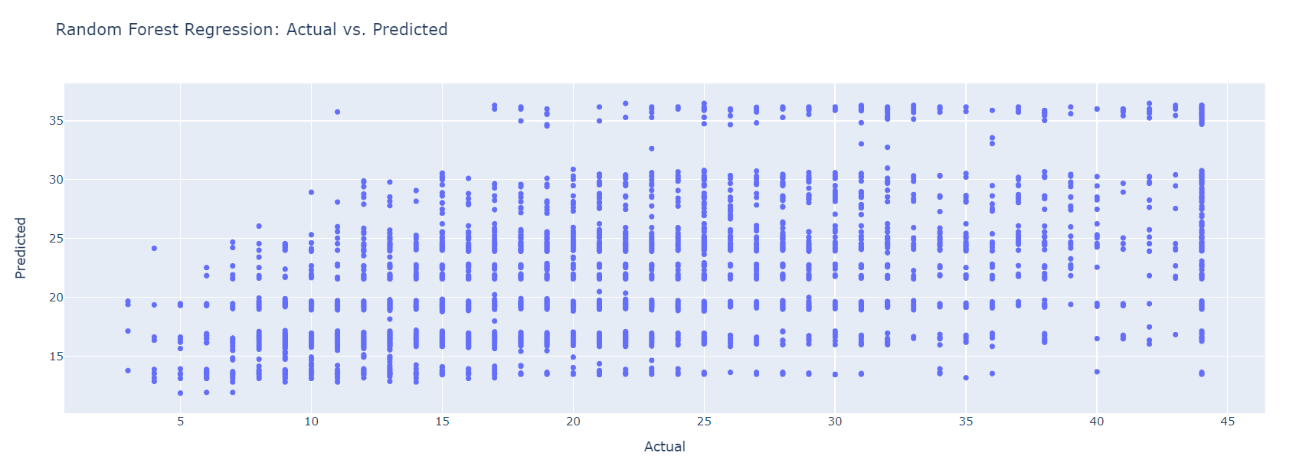
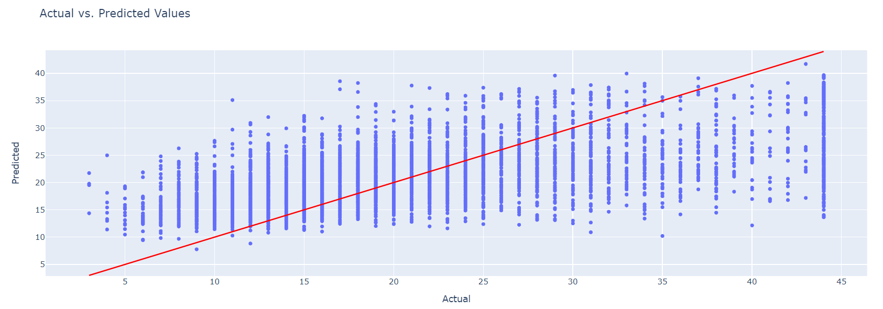
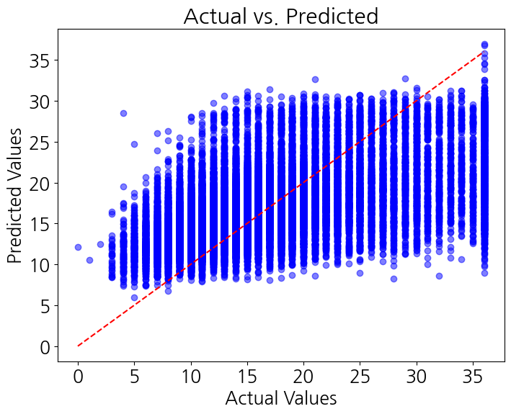
머신러닝 변화
linear Regression
기존 러신머닝 모델에서 변화
Random Forest
MSE: 66.97
MAE: 6.37
R^2: 0.31
MSE: 40.11
MAE: 4.89
R^2: 0.34
Cat Boost

Slide 8
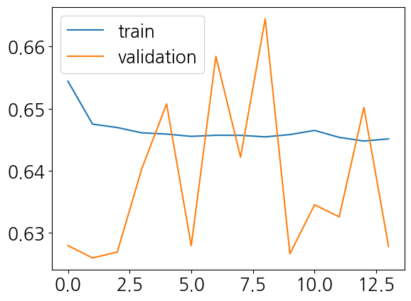
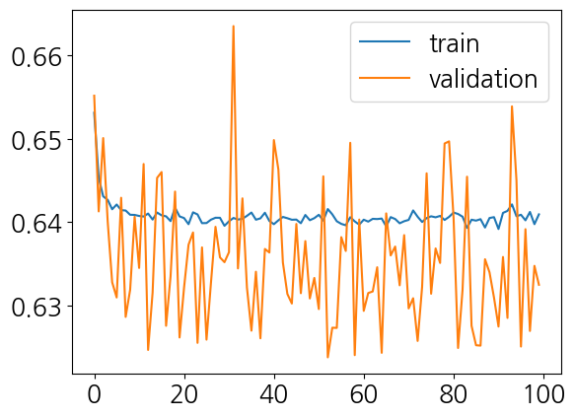
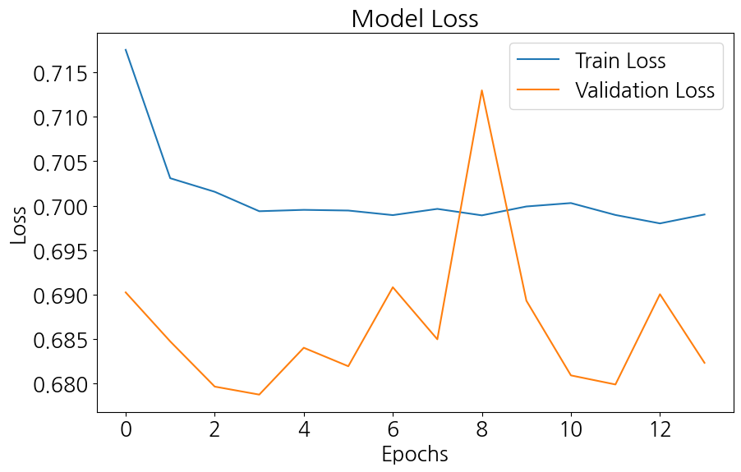
ANN
Mean Squared Error: 0.678
R^2 Score: 0.321
원본 데이터 및 머신러닝 모델에 비해서
성능이 크게 개선되지 않음
오버피팅? - drop out, batch size 조정,
early stopping 도입 > 그러나 애매한 결과
mse 는 크게 개선됨 40.11 > 0.67
r2 는 왜 개선되지 않는가?

Slide 9
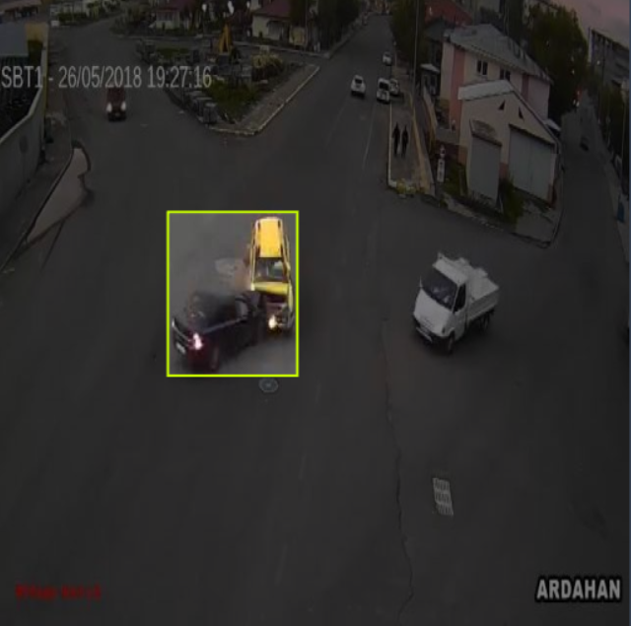
Object Detection
이미지 분류를 어떻게 활용할 것인가?
CCTV 영상 속 교통사고를
실시간 판단 & 이미지 분류
교통사고 여부를 파악하여
소방서 신고와 연계하여
신고 및 출동시간을 대폭 감소

Slide 10
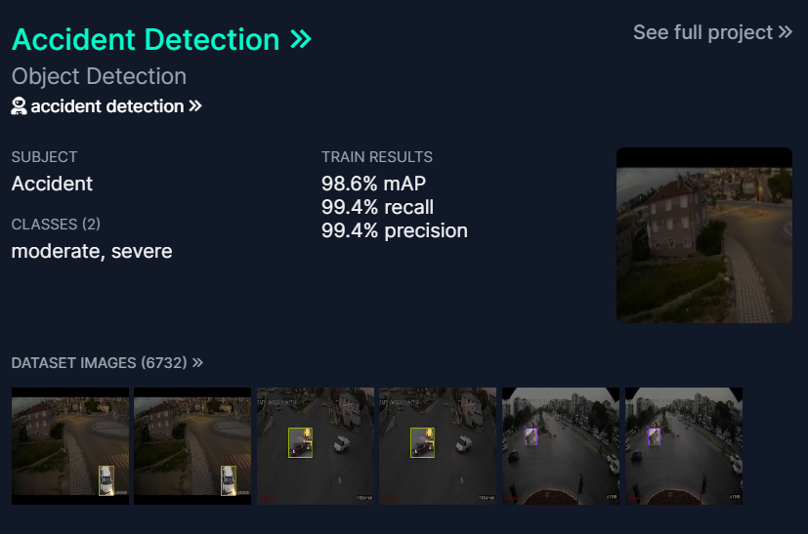
Object Detection - 1. Roboflow의 데이터 셋 활용
교통사고시 사고 여부를
Object Detection 을 사용해
이미지를 라벨링한 데이터를
우리가 만들고자 하는
모델에 학습시킴

Slide 11
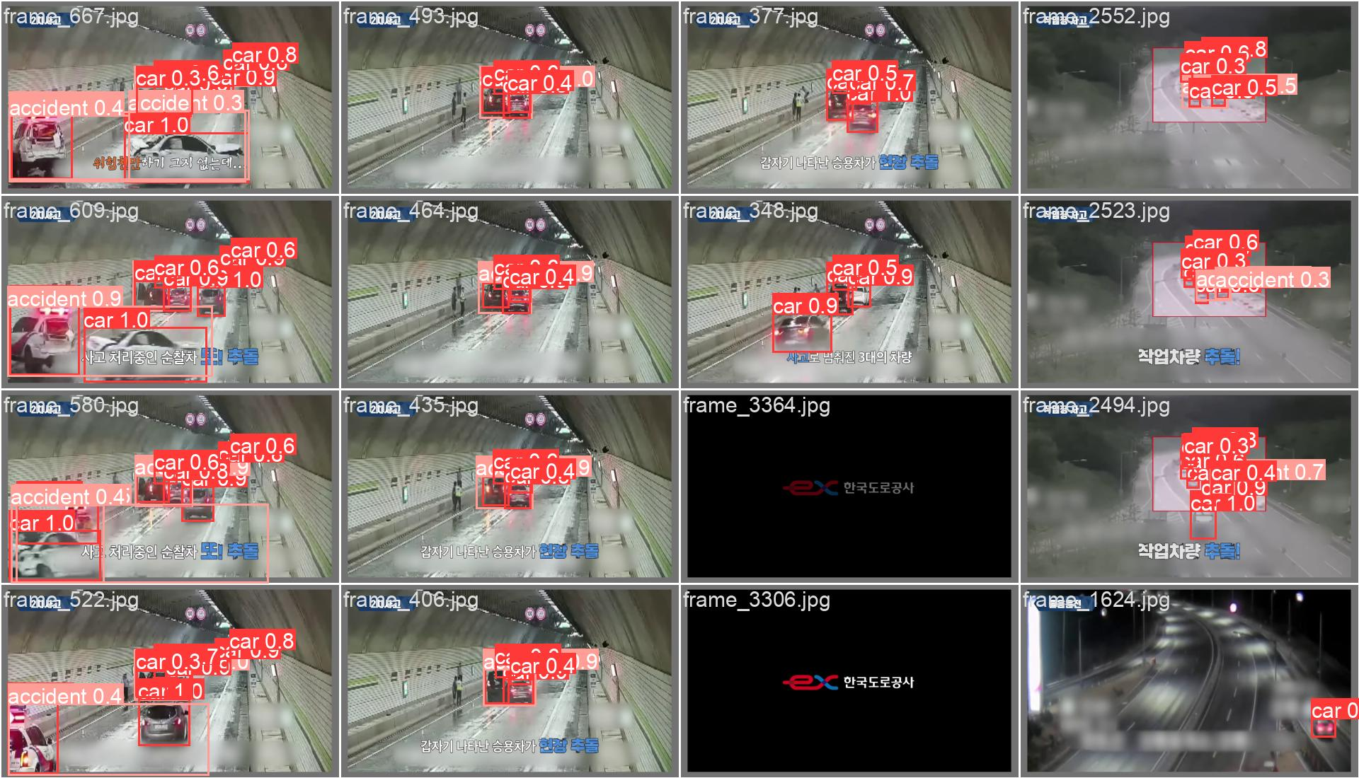
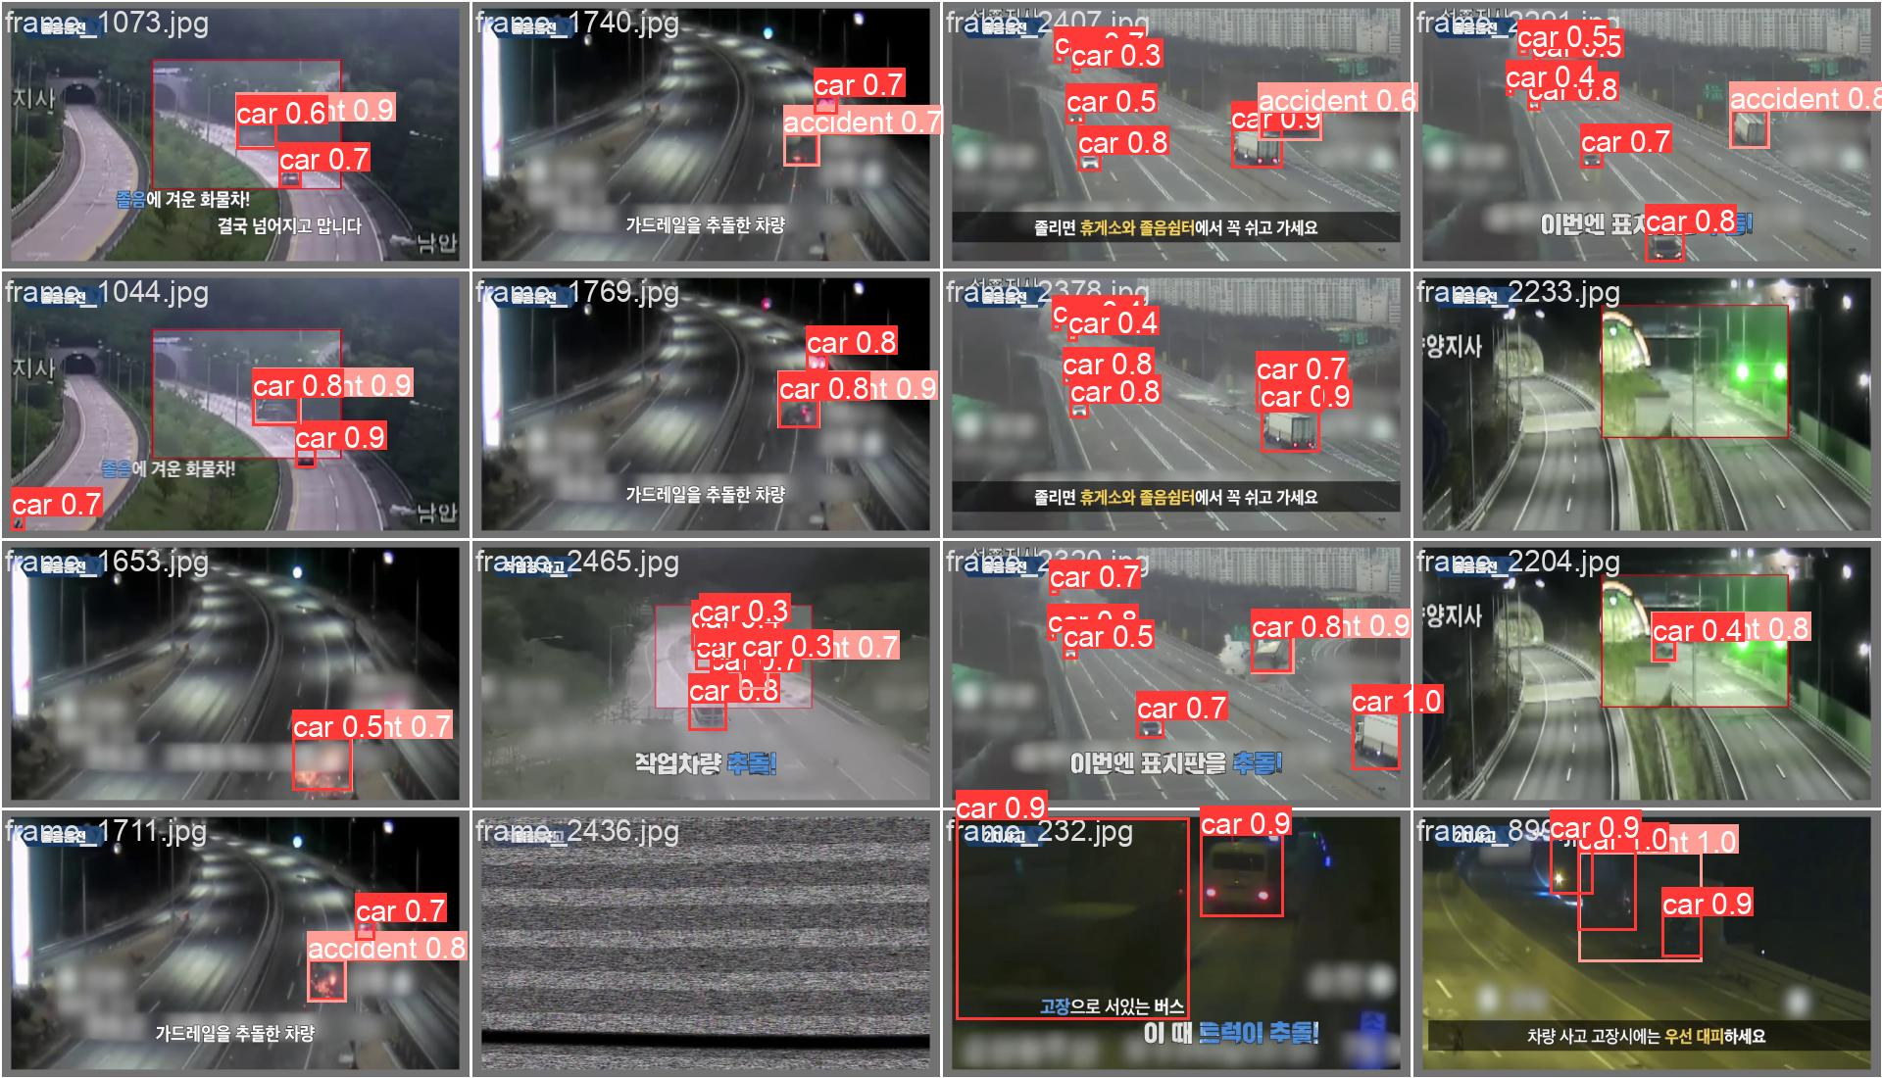
Object Detection - 2. 유튜브 동영상을 이용한 학습
유튜브 내의 교통사고 CCTV 영상을 다운로드 후 이미지 라벨링
라벨링 한 데이터를 토대로 YOLOv8 weight을 활용하여 학습하여 이미지 예측

Slide 12
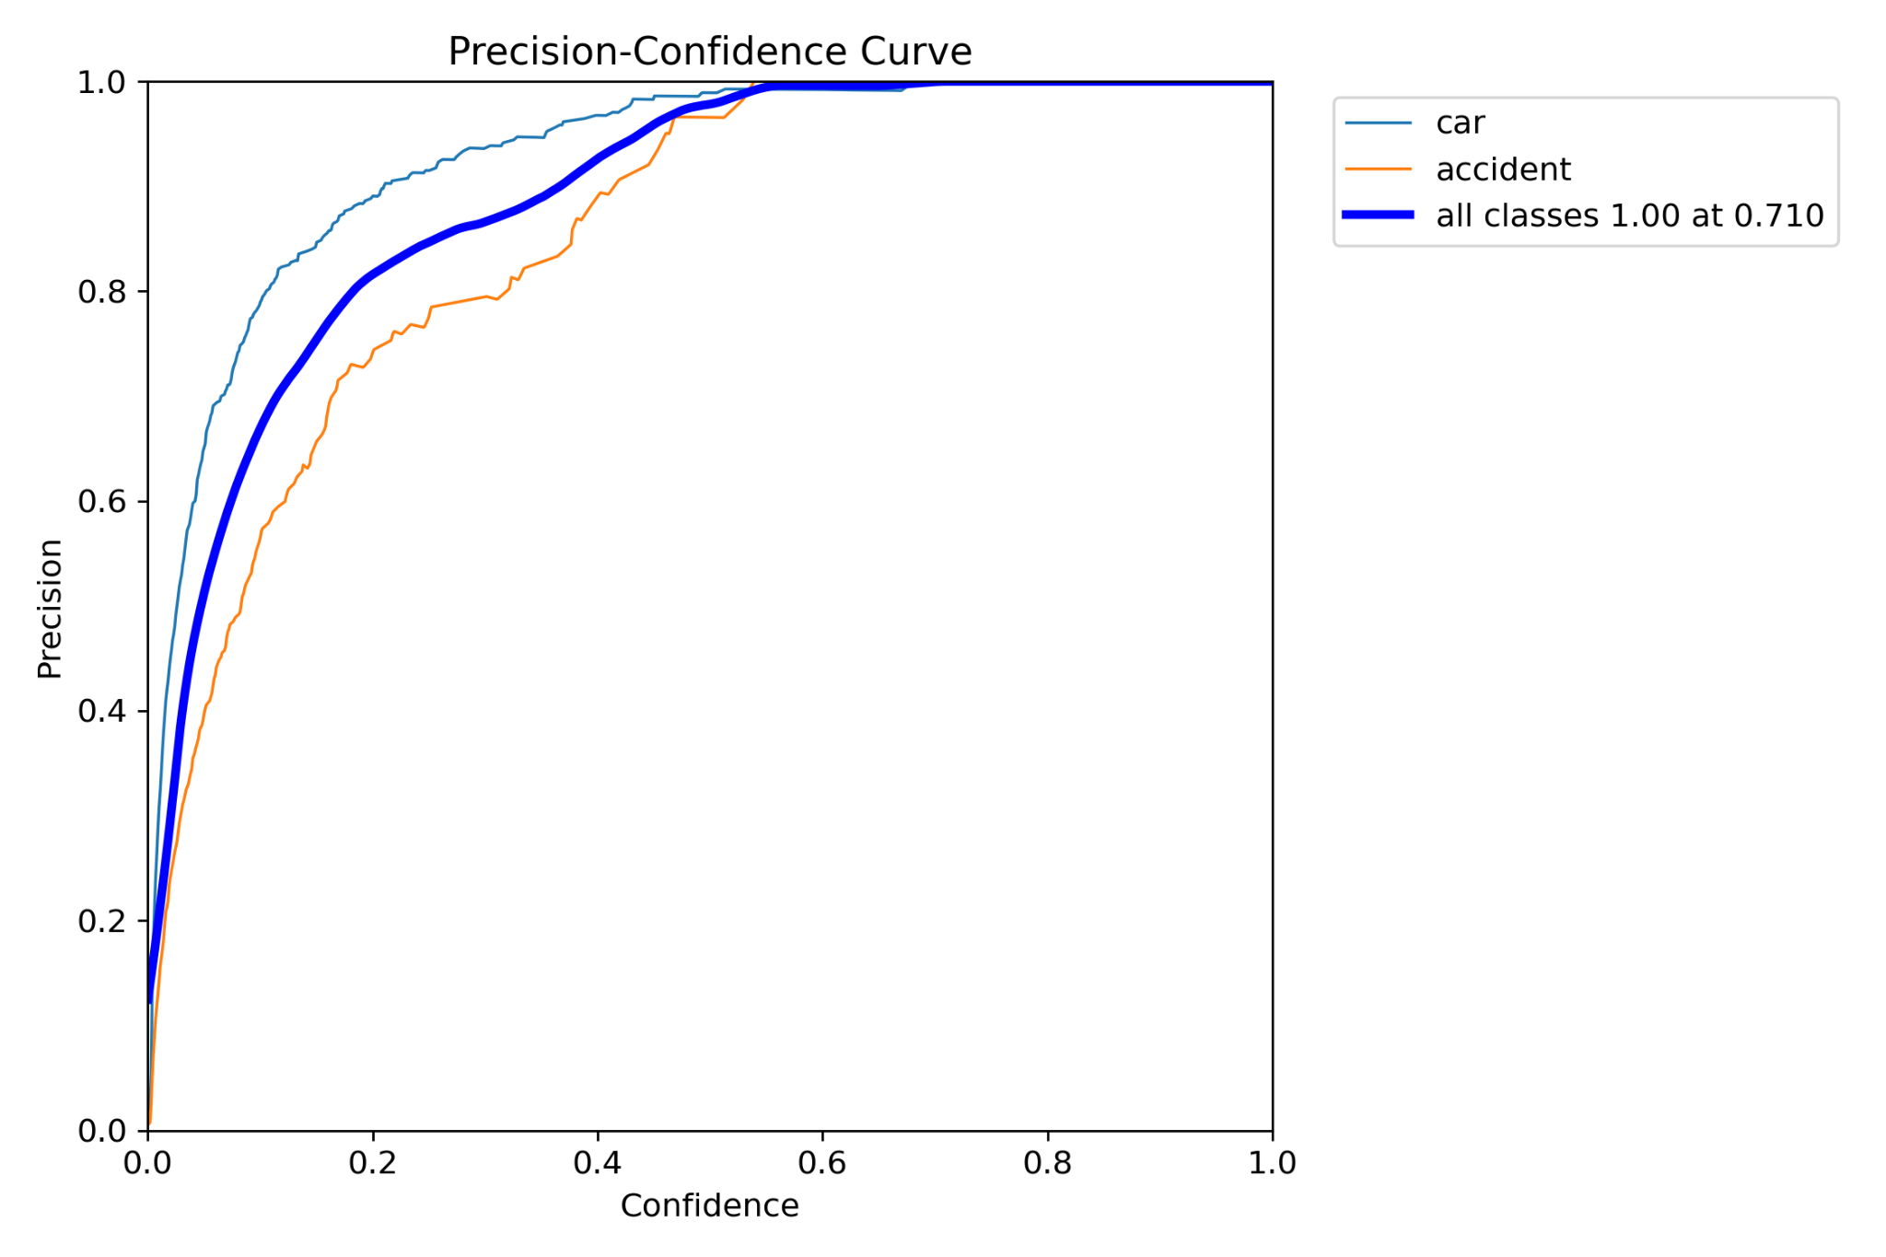
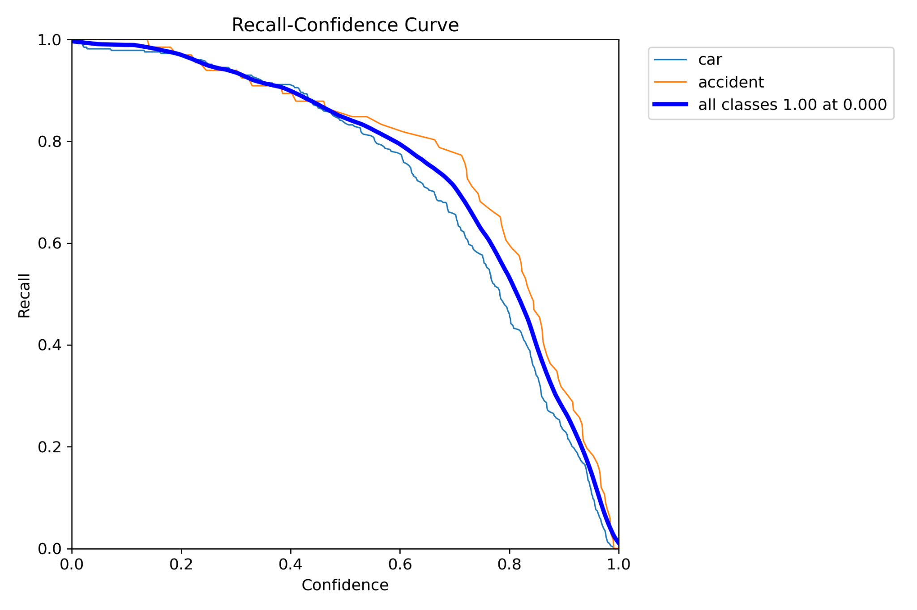
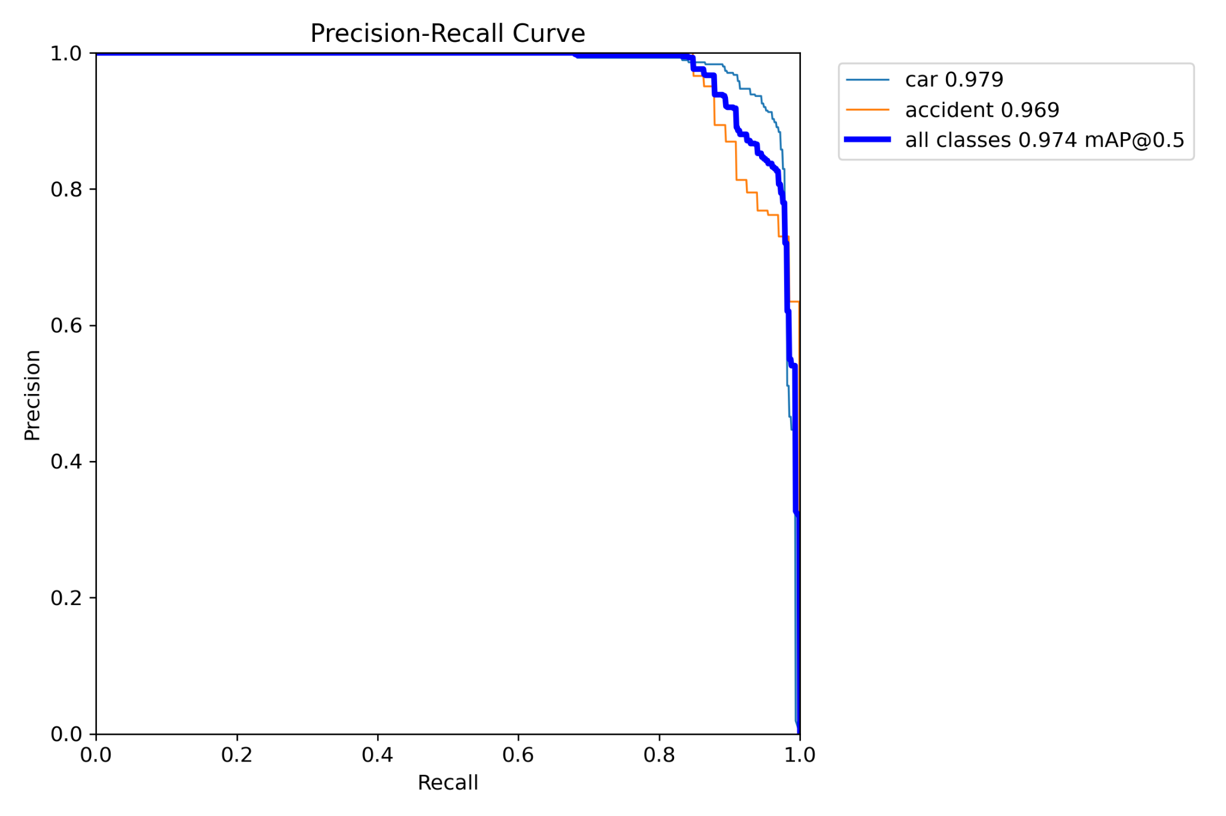
Object Detection - 2. 유튜브 동영상을 이용한 학습
P-Curve
R-Curve
PR-Curve
P-Curve : 자동차 예측은 잘하나, 사고 예측율은 상대적으로 떨어짐
R-Curve: AUC(커브 아래의 면적) 으로 볼 때, 성능이 아쉽지만 괜찮은 수준
PR-Curve : 모델의 성능이 뛰어난 것으로 평가

Slide 13
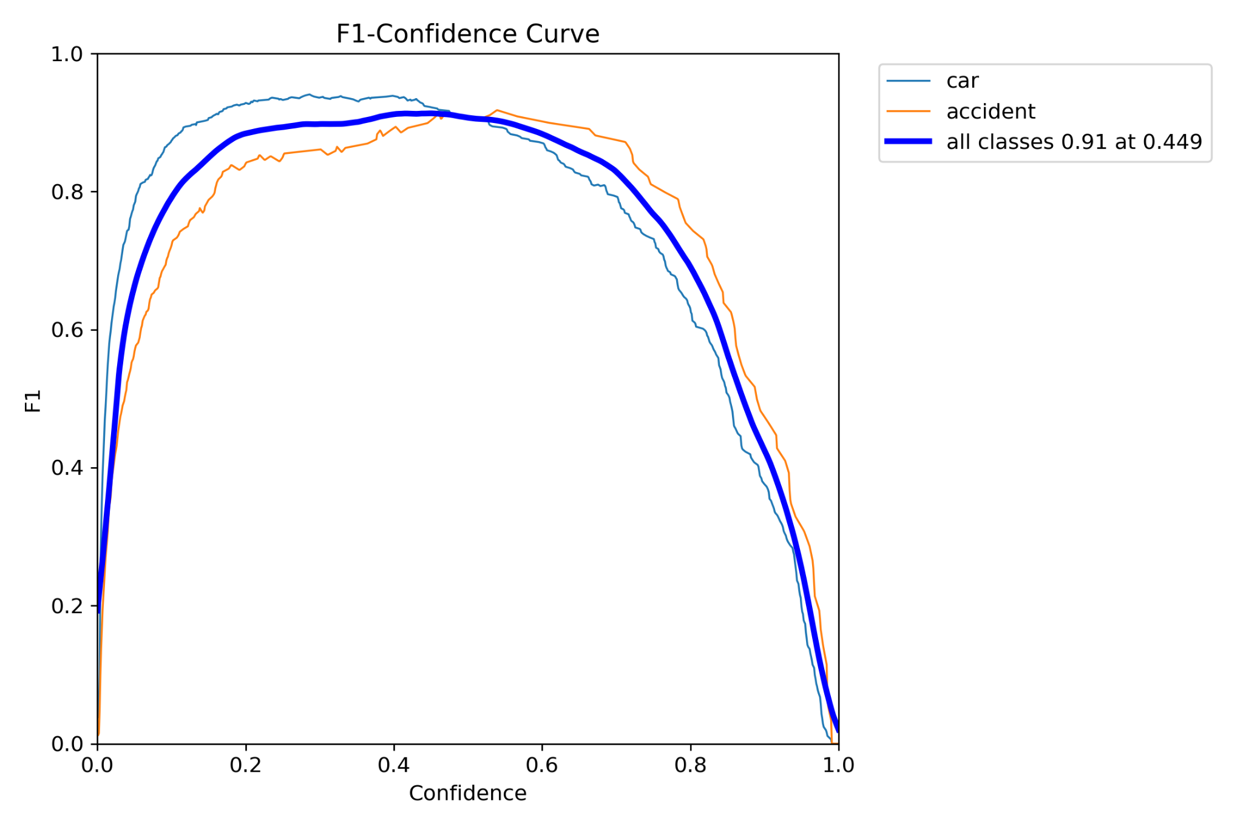
Object Detection - 2. 유튜브 동영상을 이용한 학습
F-1 Curve : 정밀도와 재현율의 평균을 계산
All classes 0.91 at 0.449
= 결정 임계값이 0.449일 때의 F1 점수
F1 의 점수를 고려할 때 모델의
성능은 뛰어난 것으로 평가됨
다만 충분한 표본을 학습하지 못했기
때문에 추가적인 train & test Data를
증가할 필요가 있음!

Slide 14

Object Detection - 시연영상1 (개선필요)

Slide 15
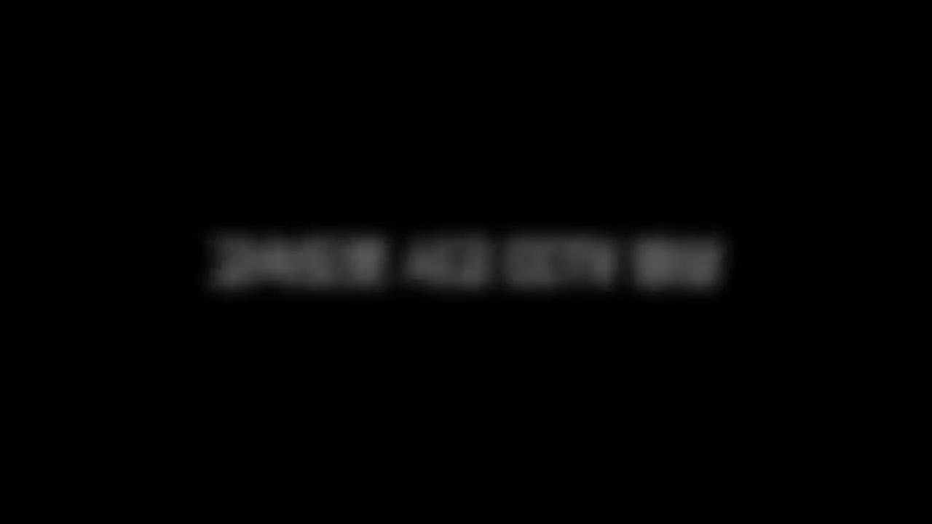
Object Detection - 시연영상 2 (개선필요)

Slide 16
분석결과
모델링을 통해 얻은 결론
기존 데이터를 개선하고 ANN 을 만든 결과 MSE의 값은 크게 개선되었으나
R2값은 여전히 낮은 상태
Roboflow의 데이터셋을 활용해서
학습시켰으나 예측활용 검증 부족
유튜브 동영상을 모아
이미지 라벨링을 통한 학습은
모델의 성능이 뛰어났음
다만 시간상의 문제로 충분한 표본이 학습되지 못함
자동차 분류에 비해서 사고예측율이 떨어지기에 성능 개선의 여지가 존재

Slide 17
기대효과
현장 CCTV의 이미지분류 모델을 통해 신속한 상황파악
> 소방서 및 구급차와 연계하여 신고 & 출동, 도착시간 대폭 감소
데이터 개선 및 모델 성능 향상을
통해서 병원 도착시간 예측 강화
적정시간 내 병원 도착률 증가
> 응급환자의 사망자 수 감소
환자 구조 과정의 시간 단축
>응급 환자의 사망자 수 감소

Slide 18
THANKS!
DO YOU HAVE ANY QUESTIONS?

